Slide 1
Taller de mecanismos de diseño de especialidades nacionales, programas de certificación docente y estudiante, e Instrumentación de los Proyectos Integradores para la formación y desarrollo de competencias

Slide 2
Objetivo del taller Establecer las estrategias para la formación dual de las especialidades, a través de proyectos integradores que permitan la certificación de estudiantes y docentes.

Slide 3
Resultados por tema

Slide 4
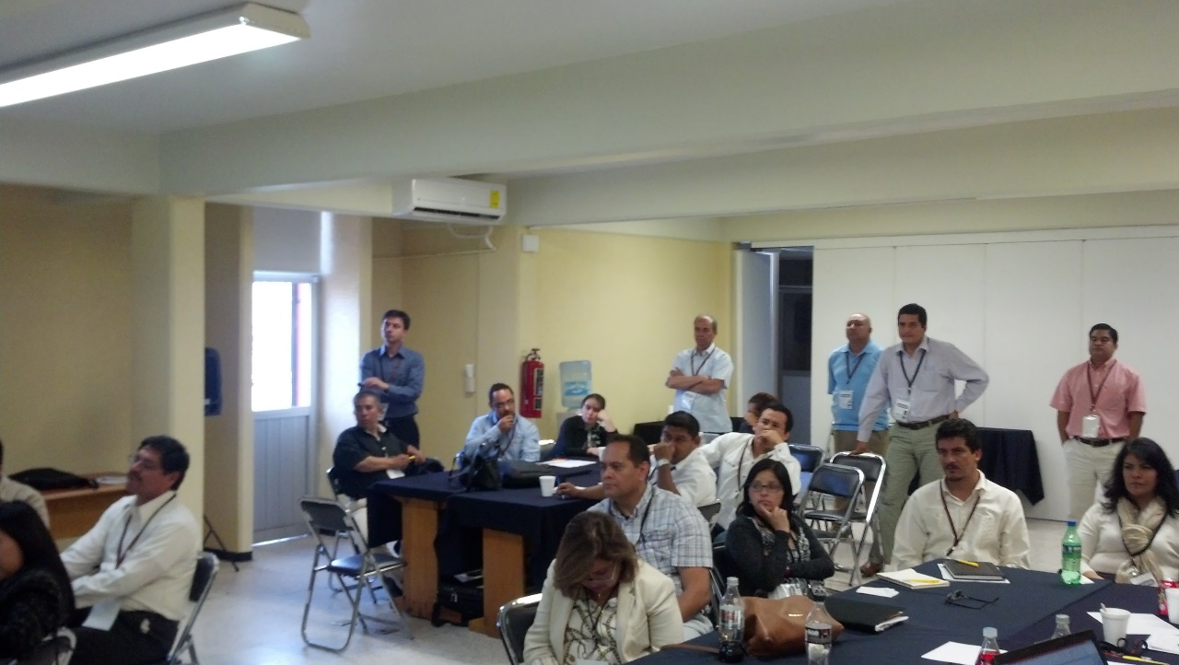
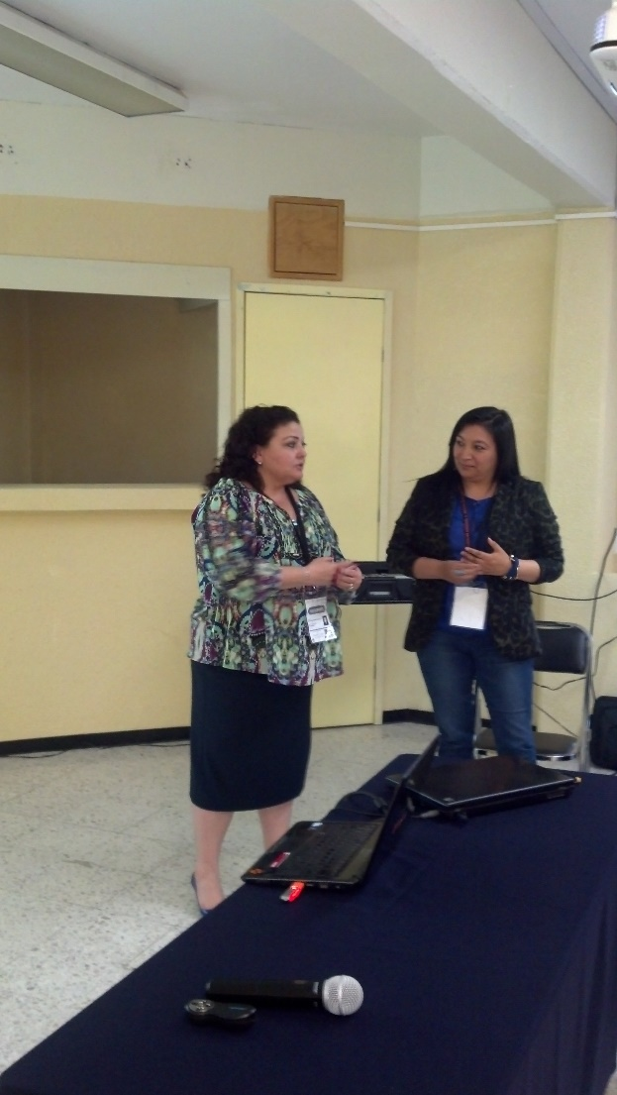
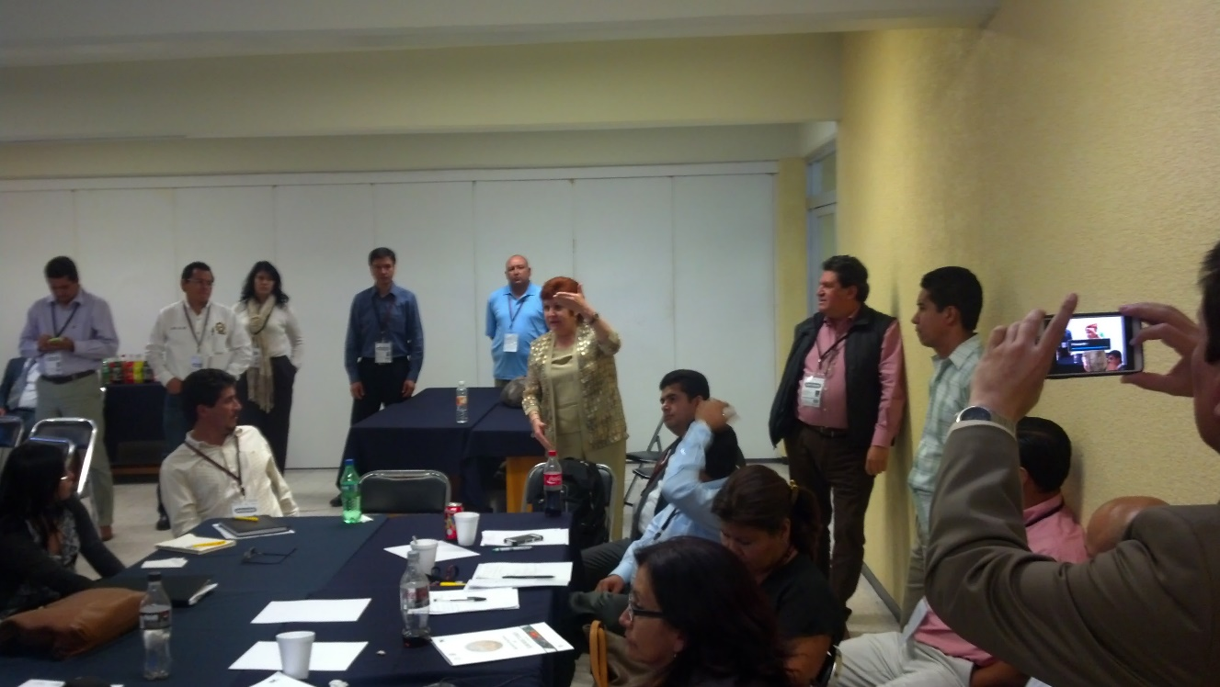

Slide 5
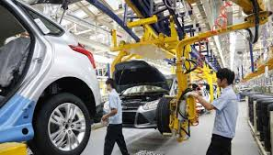
Mecanismos de diseño de especialidades nacionales

Slide 6
Estrategia 1
A través de la vinculación con las empresas, generando especialidades específicas para el sector productivo de bienes y servicios.

Slide 7
Estrategia 2
A través del Consejo de vinculación, bajo el compromiso-aval de los empresarios para dar certidumbre al egresado en su empleabilidad futura.

Slide 8
Estrategia 3
Dirigir la especialidad para que las asignaturas se cursen en un mismo semestre, con compromiso del sector productivo de bienes y servicios la flexibilidad para el esquema escuela-empresa, solicitando a la empresa el compromiso para que al estudiante se le otorgue una certificación profesional, o valor curricular agregado para el estudiante.

Slide 9
Estrategia 4
Que los módulos de especialidad sean sólo estancias en el sector productivo de bienes y servicios.

Slide 10
Instrumentación de proyectos integradores
Abril de 2014

Slide 11
CARACTERÍSTICAS | NECESIDADES | METAS | RETOS
PROBLEMA O NECESIDAD DE CONTEXTO COMO BASE | IMPULSAR TRABAJO INTERDISCIPLINARIO | BUSCAR QUE EL PROYECTO SIRVA PARA INTEGRAR S.S. R.P F.D. Y ESTABLECER MEDIANTE LOS PI Y SUS PRODUCTOS LA TITULACIÓN INTEGRAL | FIRMA DE ACUERDOS DE COLABORACIÓN O CONVENIOS SEGÚN CORRESPONDA, DONDE SEAN APLICABLES LOS PROYECTOS INTEGRADORES
FUNDAMENTACIÓN TEÓRICA Y METÓDOLÓGICO | ELEGIR A LOS DOCENTES DE INVESTIGACIÓN EN BASE AL PERFIL |  | GESTIONAR RECURSOS MEDIANTE LA PARTICIPACIÓN ACTIVA DE LOS DOCENTES Y ESTUDIANTES.
DESDE EL PRIMER SEMESTRE PUEDEN GENERAR PRODUCTOS QUE GENEREN EL INTERÉS | RECOCIMIENTO LOS PROYECTOS INTEGRADORES DE PARTE DE LA COMUNIDAD INSTITUCIONAL |  | FORTALECER LA IMAGEN CON EL ENTORNO DE LOS INSTITUTOS TECNOLÓGICOS A TRAVÉS DE LOS PROYECTOS INTEGRADORES Y LA ESCUELA EMPRESA

Slide 12
Diseño y Elaboración de Estándares en Competencias para los Institutos Tecnológicos de México

Slide 13
ESTRATEGIAS PARA CERTIFICACIÓN.
La Certificación mejorará el proceso de calidad educativa en los institutos tecnológicos, razón por la cual la implementación de certificaciones en las especialidades de los programas educativos proporcionara ventajas competitivas para los egresados de nuestro sistema.
En primer lugar obtendrá las competencias que los alineen a las necesidades del sector productivo y a los ejes estratégicos de desarrollo regional y nacional; con lo que se facilitará su incorporación al sector productivo.

Slide 14
ESTRATEGIAS PARA CERTIFICACIÓN.
Conocer los ejes estratégicos de desarrollo de las entidades a fin de alinear las certificaciones a las necesidades actuales.
A través de la vinculación productiva por programa educativo, identificar los perfiles de egreso para determinar las diferentes áreas de certificación.
Buscar programas de apoyo en los diferentes sectores de la sociedad para obtener los recursos para certificación.
Implementar un programa de sensibilización a la comunidad tecnológica sobre la importancia y ventajas de las certificaciones.

Slide 15
ESTRATEGIAS PARA CERTIFICACIÓN.
Incluir como asignaturas optativas en las especialidades aquellas que integren las competencias para lograr una certificación
Diseñar un programa para la certificación del personal docente
Implementar un sistema de registro de docentes e instituciones certificadoras.
Diseñar cursos virtuales (MOOCs)para multiplicar las certificaciones.
Considerar la obtención de una certificación como opción de titulación integral.

Slide 16
^{Participantes}
Álvaro Obregón | Atitalaquia | Centla
Cerro Azul | Cd. Altamirano | Guaymas
Gustavo A. Madero II | Querétaro | Sur de Nayarit
Toluca | Tapachula | Valle del Guadiana
Zacatecas Sur | Tehuacán | Los Cabos
Sinaloa de Leyva | Frontera Comalapa | Múzquiz
Occ. del Edo. de Hidalgo | Mazatlán | Macuspana
Ocotlán | Nuevo León | Ciudad Jiménez
Tlalpan | Tláhuac II | Pochutla
Tepic | Agua Prieta | San Luis Potosí
Ébano | Motúl | Juan Rodríguez Clara
Huachinango | Santa María De Oro | Jesús Carranza

Slide 17
Dirección General de Educación Superior Tecnológica
Reunión Nacional de Subdirectores Académicos de los Institutos Tecnológicos
^{Muchas Gracias por su atención}
Dirección de Docencia
docencia@dgest.gob.mx

